Slide 1
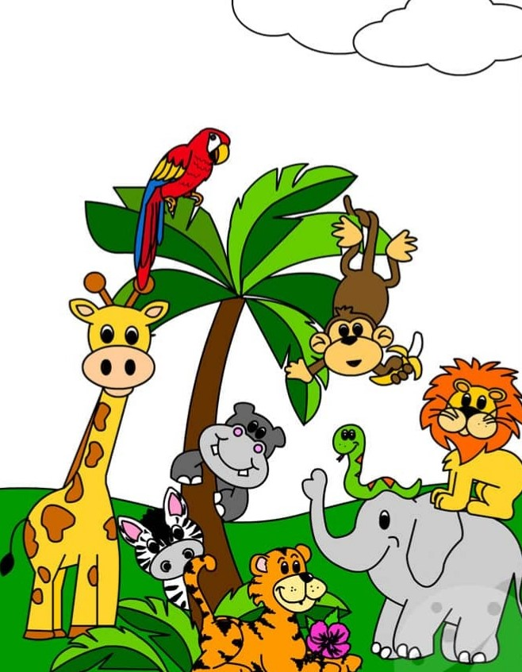
DOCENTE ESPOSITO CARMELINA
INFANZIA CAPOLUOGO
SEZ. D ANNI 4
GIOCHIAMO CON IL CORPO IMITANDO
GLI ANIMALI
IL CORPO E IL MOVIMENTO:CAPACITA’ DI IMITARE LE AZIONI RICHIESTE

